Slide 1

云+端实习内推信息平台
葫芦娃救爷爷
管梦媛
黄 拥
刘博文
刘喆铭
马建伟
宋子伯
唐荣山

Slide 2
目录
需求分析
系统架构
系统设计
系统实现
系统测试
系统展示

Slide 3
需求分析
愿景 vision
范围
Persona
功能点
竞品分析与优势
商业模式和前景

Slide 4
愿景 Vision
面向本校计算机专业需要找实习的同学和需要招聘实习生的IT公司或项目组，开发一个实习内推信息平台：
一站式实习信息发布和获取，告别微信群找（招）实习
高质量内推信息来源，告别“海投式”找实习
高质量候选人群体，提高招聘“命中”几率
精准匹配和推荐，提高找（招）实习的效率，节省成本
面试经验讨论交流，为后来者留下学习依据
打造优质的校友资源圈

Slide 5
范围
开发UWP应用和浏览器插件，方便用户在PC端访问平台，获取平台服务（发布信息，上传简历，岗位智能匹配、岗位交流讨论等）
开发微信小程序，方便用户在移动端访问平台，实时获取消息通知
除按照预定义在线编辑方式外，公司方可以通过文档或图片形式发布实习信息，平台自动识别上传文件，生成格式化展示内容
平台自动抽取候选人上传的简历信息，生成格式化数据和技能树以供展示
实习信息和用户信息上传到云端服务器，后台对数据进行分析，提供智能匹配服务
候选人关联GitHub账号，自动提取GitHub用户主页项目缩略图，方便公司方一键查看候选人GitHub项目情况
已发布的岗位页面应有留言功能，以方便候选人交流面试经验
平台应提供一键即时消息功能，以方便公司和候选人双方面试前互动交流

Slide 6





Persona
Persona | 马大娃 | 刘二娃 | 宋三娃 | 管小蝶 | 唐金刚
照片
年龄 | 36 | 23 | 25 | 19 | 29
性别 | 男 | 男 | 男 | 女 | 男
国籍 | 中 | 中 | 中 | 中 | 中
工作 | 某IT公司 项目组长 | 软微研二学生 | 某IT公司员工 （软微毕业生） | 北大大二本科生 | 创业公司CEO （软微校友）
痛点 | 组里需要实习生，之前的经验表明软微的同学靠谱，想再招个软微同学，可是不知道去哪招 | 研二了，该去实习了，海投简历浪费时间和精力，好想找师兄师姐内推啊 | 组长让我推荐软微的同学来实习，可我没有师弟师妹的联系方式，好不容易加上他们的实习群，但是招聘信息很快被其他消息淹没 | 毕业想去M公司工作，要是能提前知道M公司需要的技能点就好了，真想有个师兄指点迷津 | 一腔回馈母校热血，希望能给软微的同学提供实习机会

Slide 7
使用场景
软微研二学生刘二娃面临找实习，登录实习内推信息平台，
浏览校友们发布的内推信息，遇见心仪的岗位二娃可以选择投递简历；
二娃上传简历、点亮自己的技能树后，系统为他匹配合适的岗位；
二娃可以关联自己GitHub和LeetCode账号，方便招聘方更加全面了解自己；
面试或者习结束后，二娃可以对该岗位进行评价，分享该类型岗位的面试经验
刘二娃
软微毕业生宋三娃组里想招一个软微的实习生，通过学校认证邮箱登录平台，
发布岗位职责、岗位需求、薪资和地点等信息，招聘需求在平台曝光；
浏览正在寻找实习的同学的简历，发现合适的候选人，邀请面试；
选择一键智能推荐合适的候选人，提高招人效率；
分享岗位工作经验，给师弟师妹留下学习依据
宋三娃

Slide 8
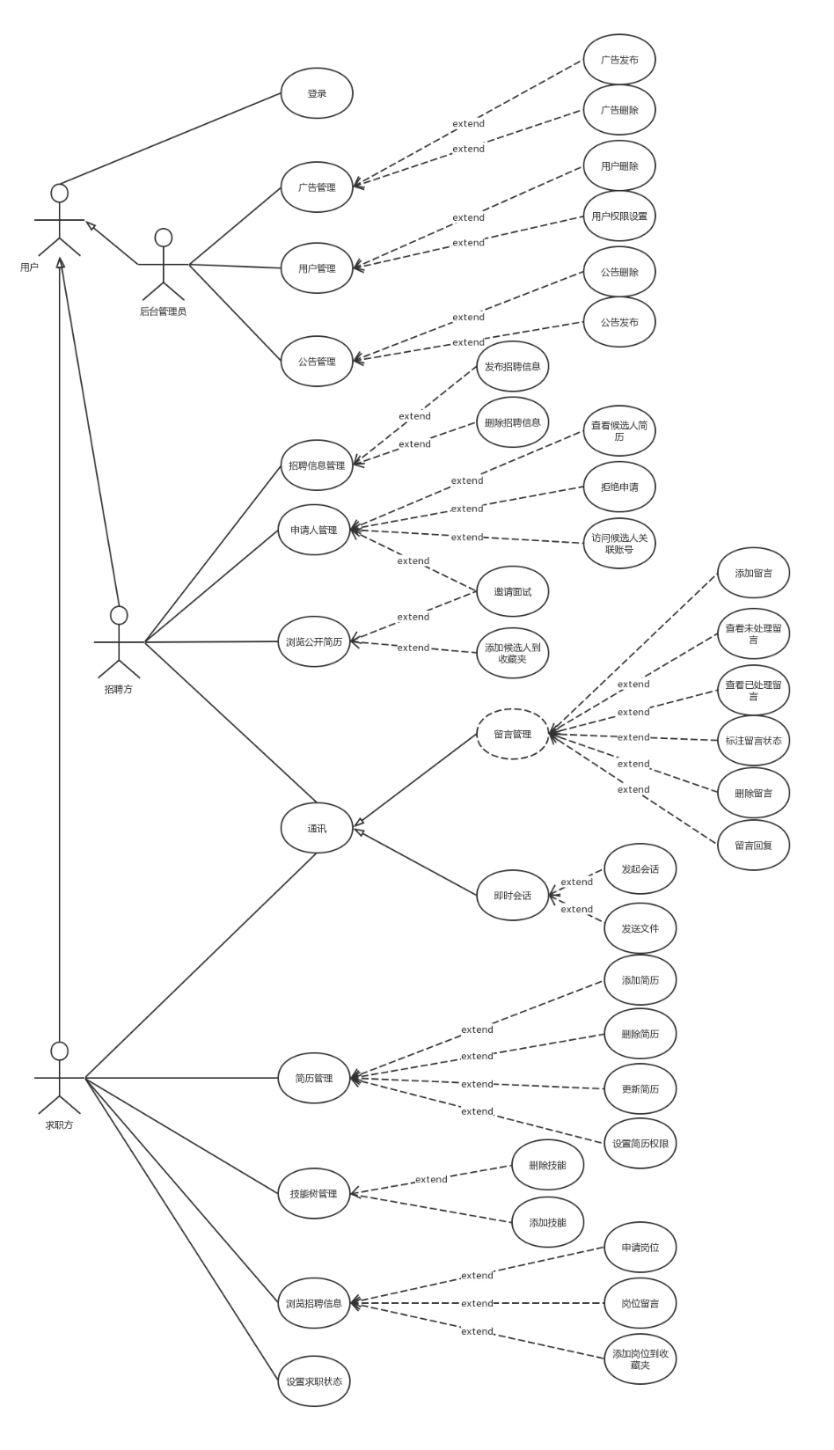
功能点

Slide 9
功能点

Slide 10
功能点
通讯

Slide 11
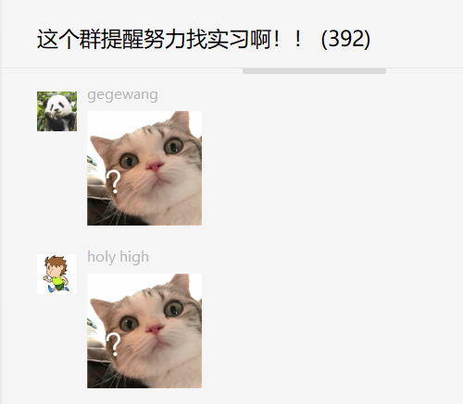




竞品分析
综合招聘平台
专业招聘实习生平台
同学自发组织的实习信息群
竞品平台招聘信息量大，类似岗位多，同学不得不通过“海投”方式获取优质岗位的面试机会；
候选人质量参差不齐，招聘方从大量简历中筛选候选人费时费力
自发组织的实习信息群内成员按年级分布明显，能提供实习资源的成员极少；
群内发布的实习信息容易被其他信息淹没，达不到理想的曝光率；
自发组织存在成员和信息重复的问题，有人可能加入多个实习群也有人可能一个群都没有加入，导致能获得实习信息候选人数量少

Slide 12

优势
对同学
优质实习内推信息源，告别海投式找实习
技能树系统、关联GitHub和LeeCode账号，多面展示同学能力
岗位智能推荐，提高找实习的效率
打入优质校友资源圈
对公司
大量优秀候选人群体，节省候选人筛选时间
招聘信息长时曝光保证，避免招聘信息石沉大海
候选人与岗位智能匹配，提高招实习的效率
可以从GitHub或LeetCode等侧面考察候选人能力
兄弟们，就它了！

Slide 13
商业模式和前景
首页广告展示位，向希望长期曝光的公司收取广告费
免费向本校同学开放，向外校同学收取服务费
第三方广告推送（技能培训类、程序员周边类、植发类），收取广告费

Slide 14

系统架构设计
客户层
控制层
业务逻辑层
基础组件层
数据访问层
数据存储层
数据驱动层
C# + XAML + HTTPClient
ASP.NET Core MVC
IIS
C# Class
EF Core
SQL Server
RAW文件
混合算法
LINQ
HTTP请求
WEB API
搜索服务
数据接口管理
数据访问
DbContext
信息提取
命令
数据格式转换
Entity
json数据
参数解析
简历招聘管理
SQL Server
结构化数据
离线建模
RESTful
响应
数据异步交换
原始数据
数据返回
推荐服务
Class
Entity
推荐算法
数据导入导出
文件传输接口
HTTP
RAW文件
非结构化数据
客户层
应用层
数据层
智能层
Windows 10
Azure

Slide 15
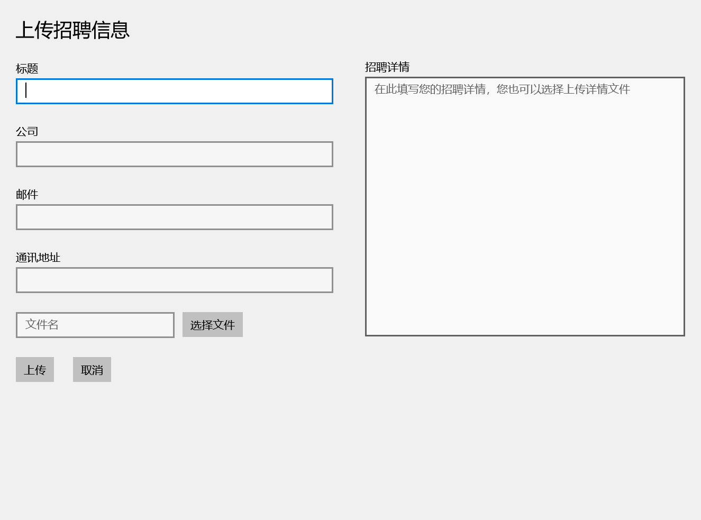
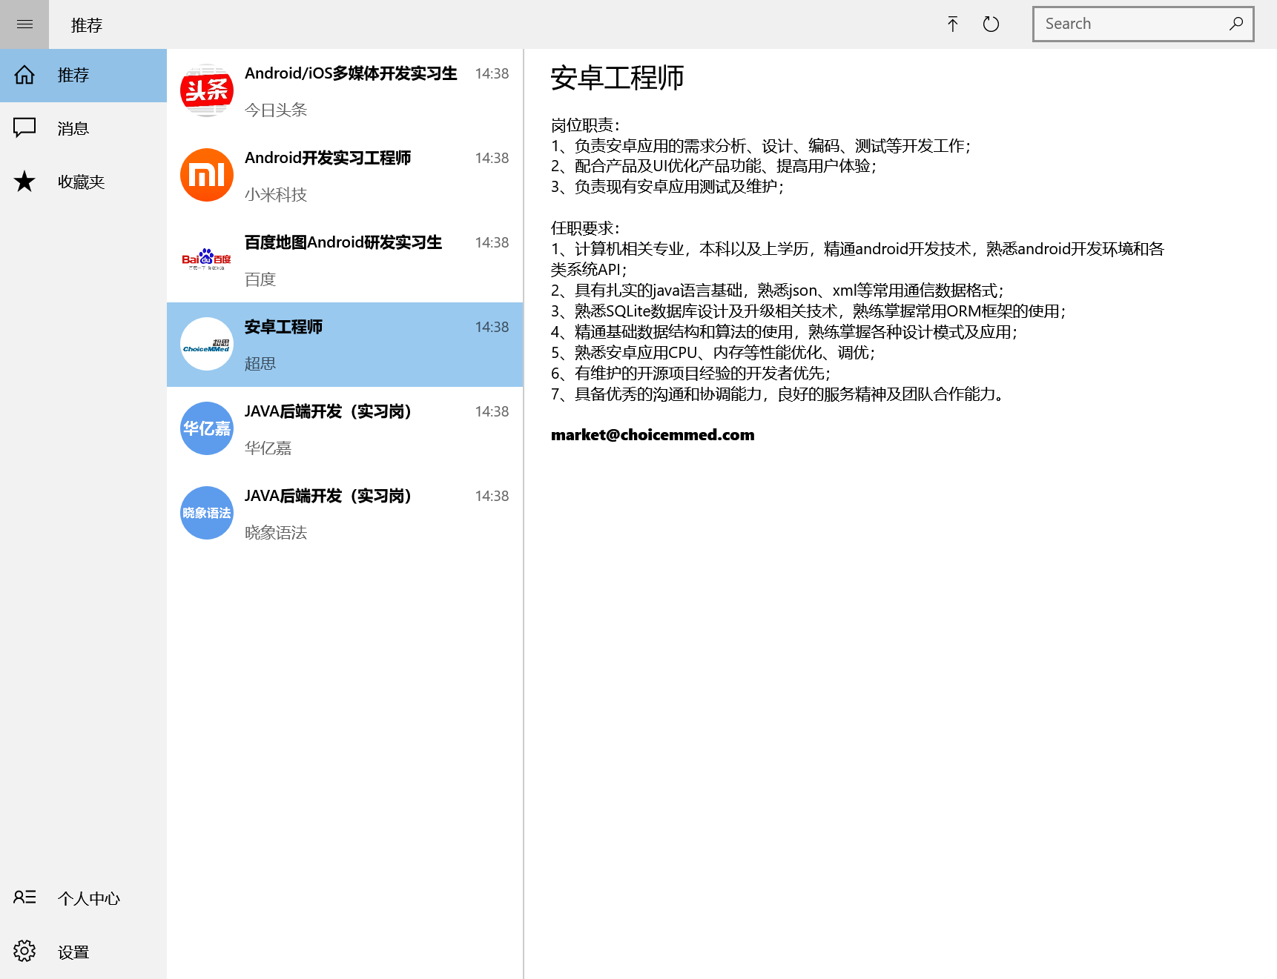
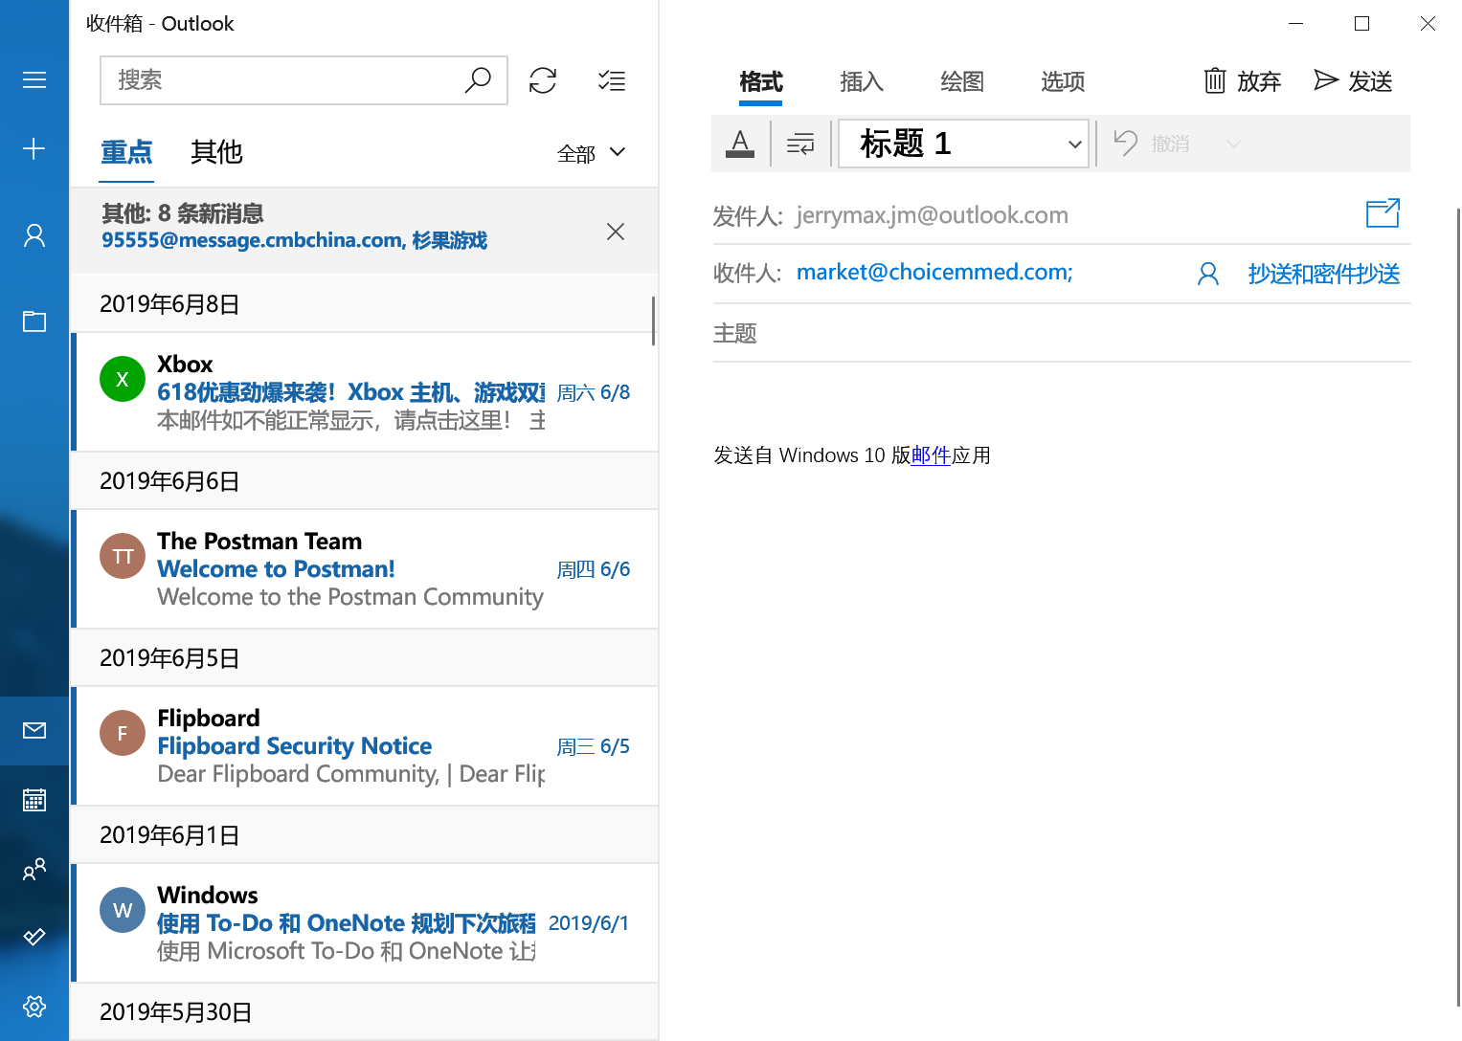
客户端

Slide 16
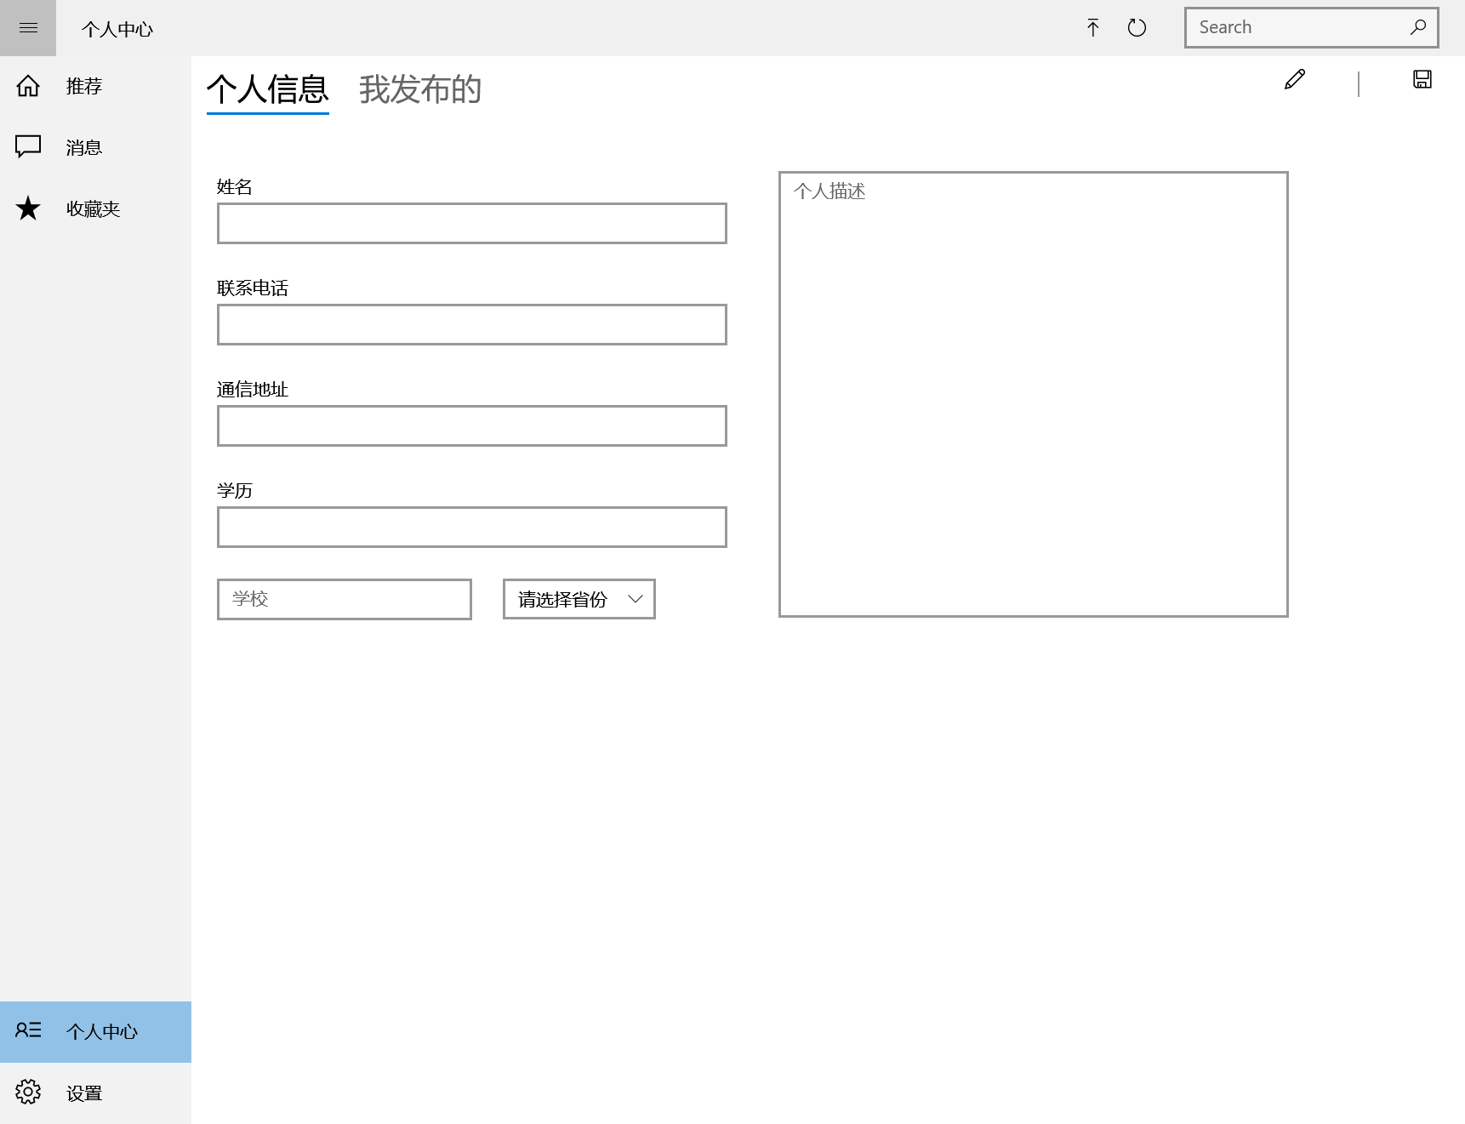
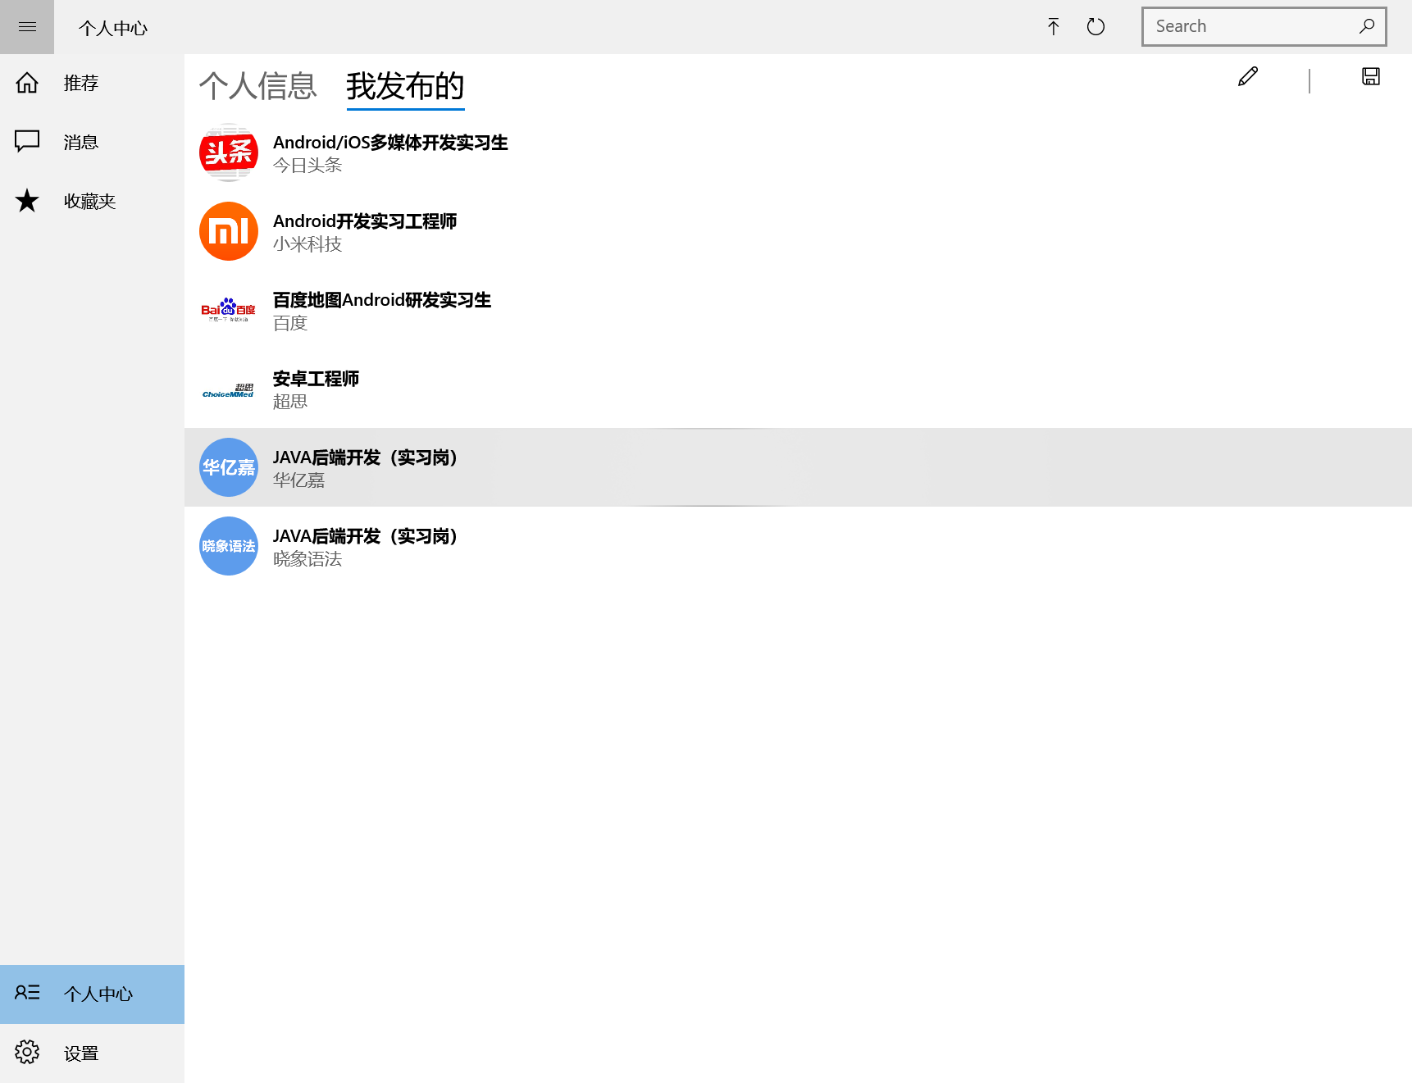
客户端

Slide 17
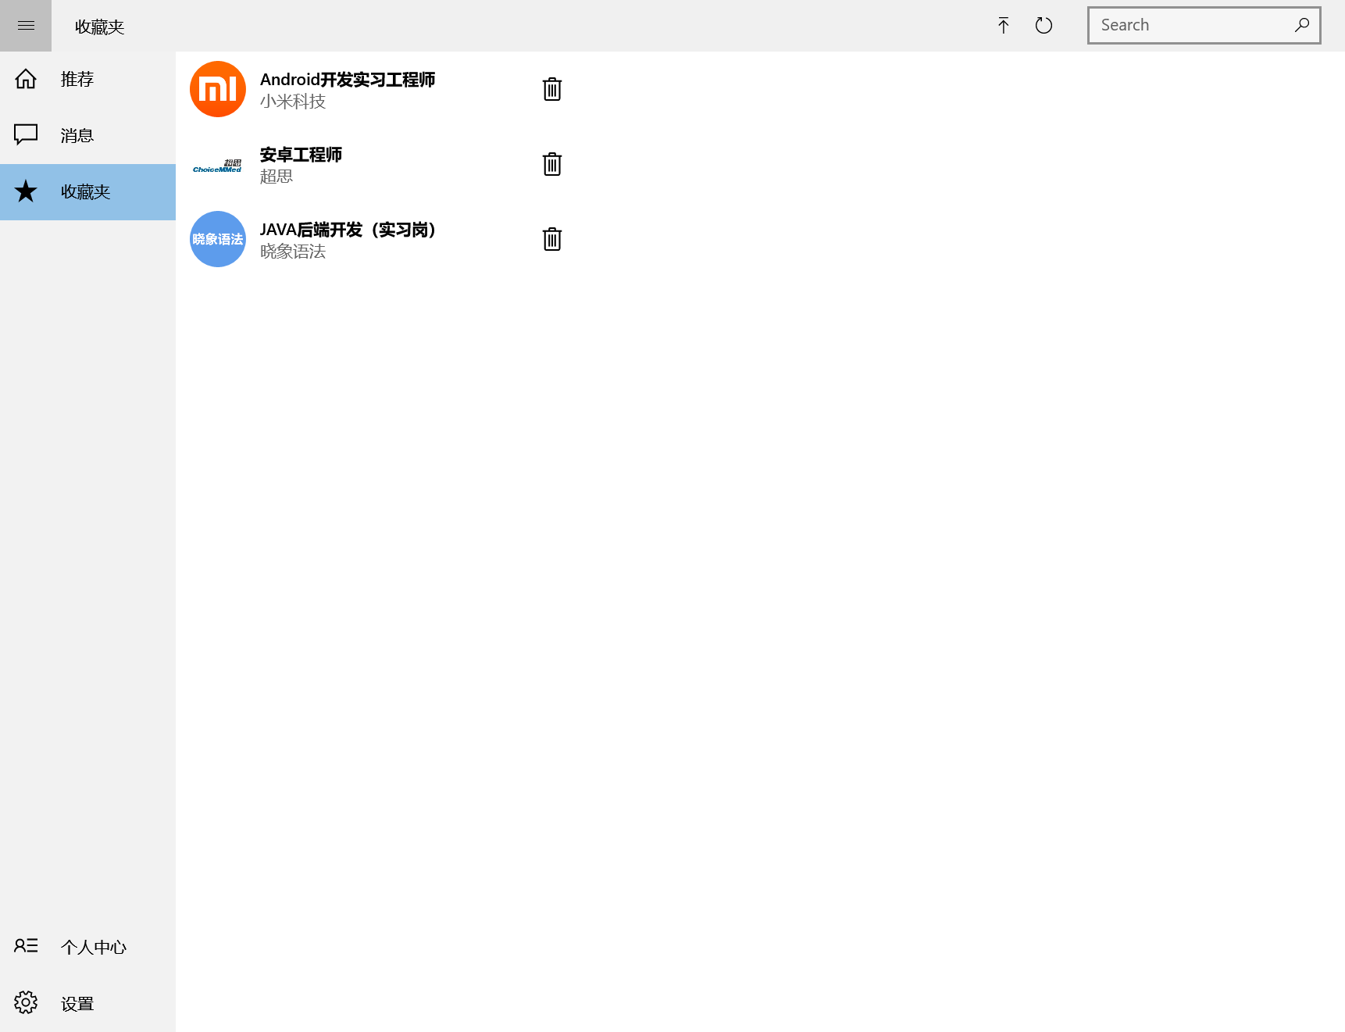
客户端

Slide 18
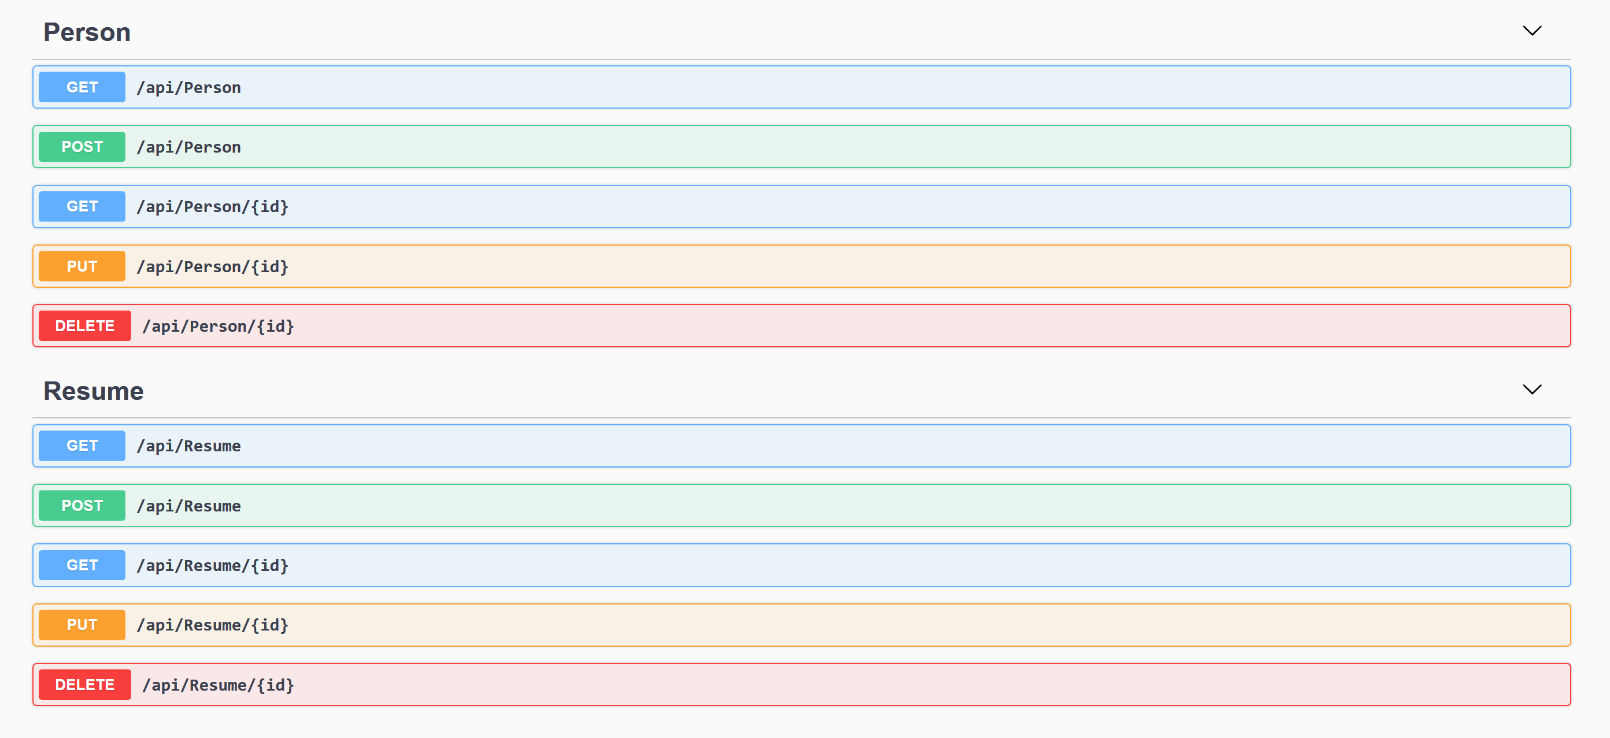
WEB API

Slide 19
团队分工
任务 | 负责人
需求 | 黄拥 刘喆铭
后台/UWP | 马建伟 宋子伯
爬虫/搜索/推荐 | 唐荣山
小程序 | 管梦媛
信息抽取 | 刘博文

